Slide 1
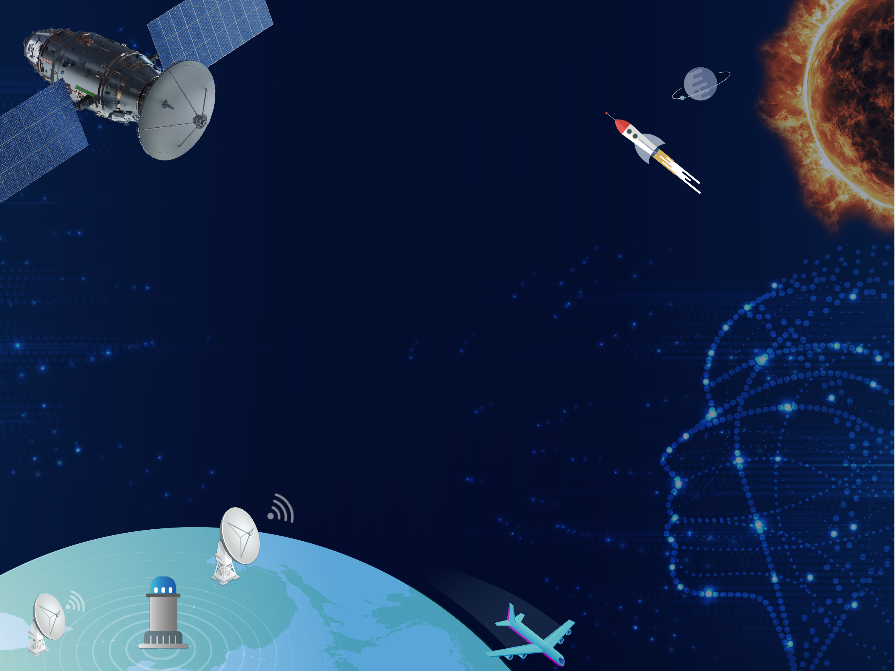
NATIONAL RADIO RESEARCH AGENCY
Space Weather Operation Under Covid-19
4 Nov 2021
Kichang Yoon, Yungkyu Kim, Mun Jung Kim
(Korean Space Weather Center/RRA)
Notes:
안녕하십니까? 우주전파센터장 김문정입니다.
코로나 시대에 행사를 여는 것이 조심스럽습니다만, 이렇게 온라인으로나마 뵙게 뵈어 반갑습니다.
우주전파센터는 지난 2011년 출범 이후, 올해로 벌써 10주년을 맞이하였습니다.
그간 많은 분들의 도움으로,
신생기관이었던 우리 센터가 한국을 대표하는 우주기상, 우주전파환경 분야 주관기관으로서 성공적으로 안착할 수 있었습니다.
이 자리를 빌어 감사의 인사를 드립니다.
저는 오늘 우리 센터의 지난 10년간의 발자취를 돌아보고, 향후 걸어가야 할 방향에 대해서 말씀드리고자 합니다

Slide 2

Contents
KSWC overview
Recent Accomplishment
future Plan to 25th Solar Maximum
Notes:
오늘 발표내용은
먼저, 우리 센터의 설립 역사를 돌아보고,
그동안의 주요성과와 앞으로의 업무 방향을 말씀드리도록 하겠습니다.

Slide 3
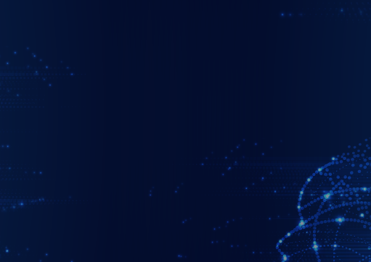

1. KSWC Overview
Notes:
먼저, 우주전파센터 설립 과정을 말씀드리도록 하겠습니다.

Slide 4


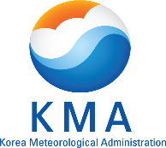


ROK Space Weather Capability
Official source to deliver space weather products & services in Korea
KOREAN SPACE
WEATHER CENTER
(KSWC)
Operation Center
Forecast & Alert, R&D, Observation
Space weather effect on (terrestrial) climate, weather, meteorological satellite
Research on optical & radio astronomy,
space science
Research on ionosphere, mesosphere in polar region
4/18
Notes:
이제 분야별 성과를 짚어보겠습니다.
먼저 관측 네트워크 입니다.
센터설립이후 우주전파환경 관측에 있어 규모와 영역이 크게 확대되었습니다.
당초 이천에서 전리층, 지자기, 태양전파를 관측하였으나,
센터 설립 이후, 광대역 태양전파 노이즈관측기, 유도전류 관측기, 위성수신국 등을 포함해 총 25종으로,
그 규모가 3배 이상 규모가 늘어났고,
관측지역도 이천중심의 국지적 관측에서 벗어나, 제주, 이천, 강릉 등 다양한 한반도 지역은 물론 동해, 남해 등 연 근해까지 지역이 확대되었습니다
이러한 센터의 관측시설은 아시아 최대 규모로,
태양, 전리층 및 지자기의 변화 상황을 실시간으로 관측할 수 있어,
실제 경보상황에서 태양활동으로 인한 우리나라의 피해 상황을 파악하는데 활용되고 있습니다.

Slide 5
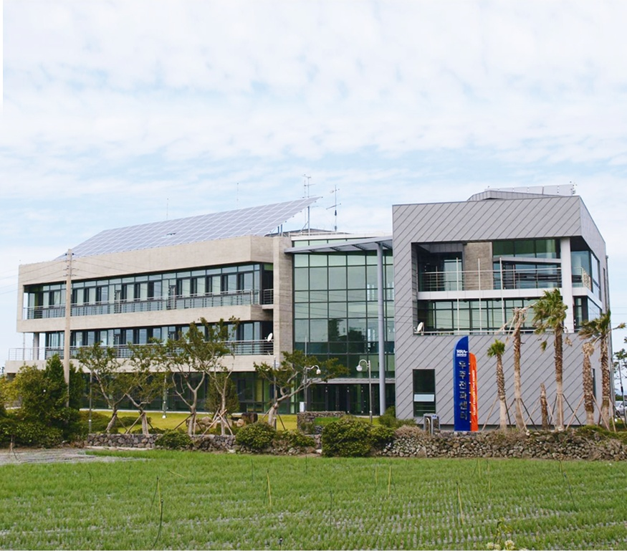




KSWC Overview
2011
2012
Regional Warning Center
Member of IPT-SwieSS
2014
1980S~
Delegate for Space Weather
Leading Agency of ROK
Recently joined ICAO MET/H
Notes:
이제 분야별 성과를 짚어보겠습니다.
먼저 관측 네트워크 입니다.
센터설립이후 우주전파환경 관측에 있어 규모와 영역이 크게 확대되었습니다.
당초 이천에서 전리층, 지자기, 태양전파를 관측하였으나,
센터 설립 이후, 광대역 태양전파 노이즈관측기, 유도전류 관측기, 위성수신국 등을 포함해 총 25종으로,
그 규모가 3배 이상 규모가 늘어났고,
관측지역도 이천중심의 국지적 관측에서 벗어나, 제주, 이천, 강릉 등 다양한 한반도 지역은 물론 동해, 남해 등 연 근해까지 지역이 확대되었습니다
이러한 센터의 관측시설은 아시아 최대 규모로,
태양, 전리층 및 지자기의 변화 상황을 실시간으로 관측할 수 있어,
실제 경보상황에서 태양활동으로 인한 우리나라의 피해 상황을 파악하는데 활용되고 있습니다.

Slide 6

KSWC Overview
MSIT
MINISTRY OF SCIENCE and ICT
RRA
NATIONAL RADIO
RESEARCH AGENCY
KSWC
KOREAN SPACE
WEATHER CENTER
Since August 2011
Sunspot Obs.
Alerts Service
via SMS
Radio Comm. Act
Geomag. Obs.
Solar Radio
Spectrograph
F10.7
The 14th RWC of ISES
WMO ICTSW
MoU(FMI) & ICAO Met/H
MoU(UK Met Office)
1975
1985
1995
2006
2007
2011
2016
2020
1966
1967
1998
2009
2011
2015
2018
Foun. of
the RRA
Internet SWx Service (http://spaceweather.go.kr)
Opening KSWC
(ACE tracking station)
DSCOVR Receiving
Solar burst observation
Iono. Obs. & HF Predi.
NOAA Agreement
(Personnel exchanges;
Hong(2010), Onsager(2011),
Han(2012), Tegnell(2013))
Notes:
이제 분야별 성과를 짚어보겠습니다.
먼저 관측 네트워크 입니다.
센터설립이후 우주전파환경 관측에 있어 규모와 영역이 크게 확대되었습니다.
당초 이천에서 전리층, 지자기, 태양전파를 관측하였으나,
센터 설립 이후, 광대역 태양전파 노이즈관측기, 유도전류 관측기, 위성수신국 등을 포함해 총 25종으로,
그 규모가 3배 이상 규모가 늘어났고,
관측지역도 이천중심의 국지적 관측에서 벗어나, 제주, 이천, 강릉 등 다양한 한반도 지역은 물론 동해, 남해 등 연 근해까지 지역이 확대되었습니다
이러한 센터의 관측시설은 아시아 최대 규모로,
태양, 전리층 및 지자기의 변화 상황을 실시간으로 관측할 수 있어,
실제 경보상황에서 태양활동으로 인한 우리나라의 피해 상황을 파악하는데 활용되고 있습니다.

Slide 7
2. Recent Accomplishment
Notes:
먼저, 우주전파센터 설립 과정을 말씀드리도록 하겠습니다.

Slide 8
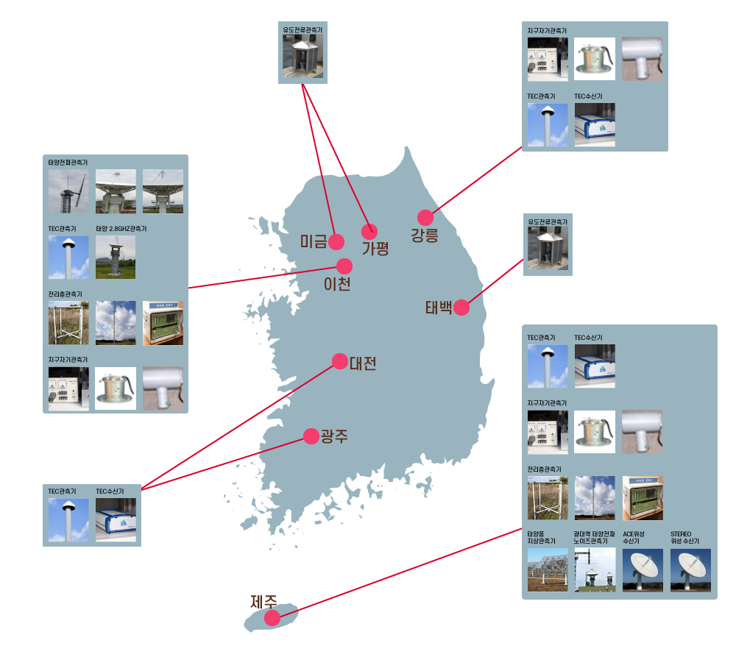
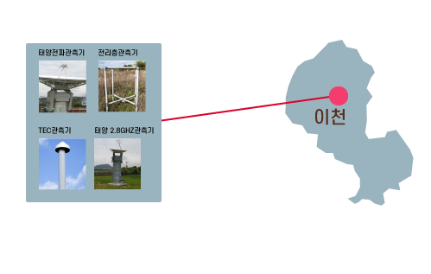
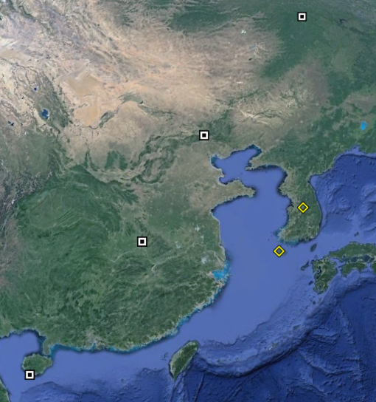
Observation networks
Before 2011
Since 2011
MH
BJ
WH
IC
JJ
SY
Ionosphere, Geomagnetic field and Solar radio flux observation
Notes:
이제 분야별 성과를 짚어보겠습니다.
먼저 관측 네트워크 입니다.
센터설립이후 우주전파환경 관측에 있어 규모와 영역이 크게 확대되었습니다.
당초 이천에서 전리층, 지자기, 태양전파를 관측하였으나,
센터 설립 이후, 광대역 태양전파 노이즈관측기, 유도전류 관측기, 위성수신국 등을 포함해 총 25종으로,
그 규모가 3배 이상 규모가 늘어났고,
관측지역도 이천중심의 국지적 관측에서 벗어나, 제주, 이천, 강릉 등 다양한 한반도 지역은 물론 동해, 남해 등 연 근해까지 지역이 확대되었습니다
이러한 센터의 관측시설은 아시아 최대 규모로,
태양, 전리층 및 지자기의 변화 상황을 실시간으로 관측할 수 있어,
실제 경보상황에서 태양활동으로 인한 우리나라의 피해 상황을 파악하는데 활용되고 있습니다.

Slide 9
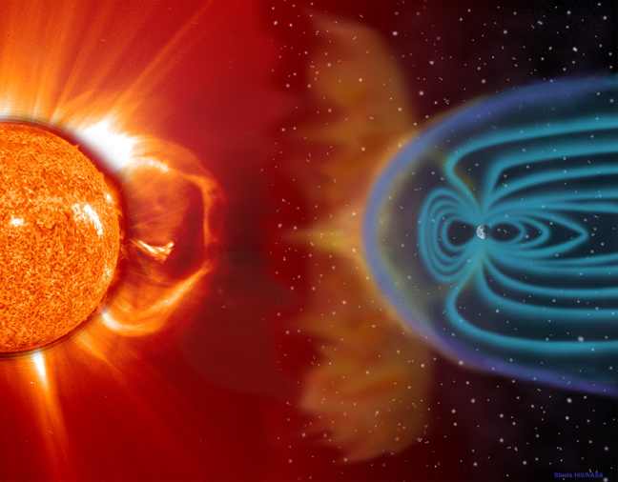
Physical/Numerical Model
Atmosphere
SUN
SAFE(CARI-6M, NAIRAS)
ASSA, 3D monitoring Solar Maximum Prediction
Radiation Belt
DREAM, KREFM
Magnetosphere
SEM, Satellite DRAG, Proton Prediction
■
Solar wind
Ionosphere
WSA/IPS Enlil
TEC map, GNSS, HF usable Frequency
■Sun : 10 ■Geomagnetic field : 5 ■Ionosphere : 3 ■User tailored service : 20
Notes:
또한, 센터는 그간 관측기 구축과 함께 태양~지구에 이르는 전 지역에 대해 약 38종의 모델을 개발하여 현업에 적용하여 왔습니다.
특히 위성, 항공, 단파통신 등 관련 수요기관들의 피해예방을 지원하는 것에 중점을 두어 약 10여종의 수요자 피해 예측모델을 개발하는 등
해외 국가와는 차별화된 R/D를 진행하여 왔습니다.

Slide 10
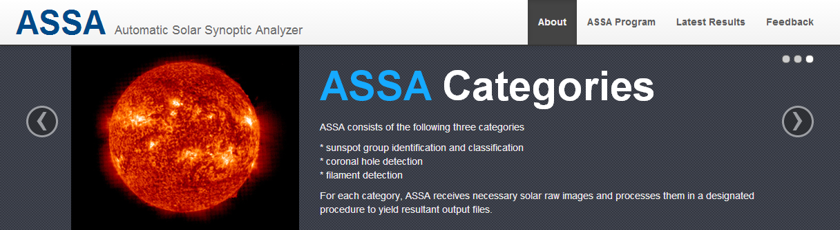
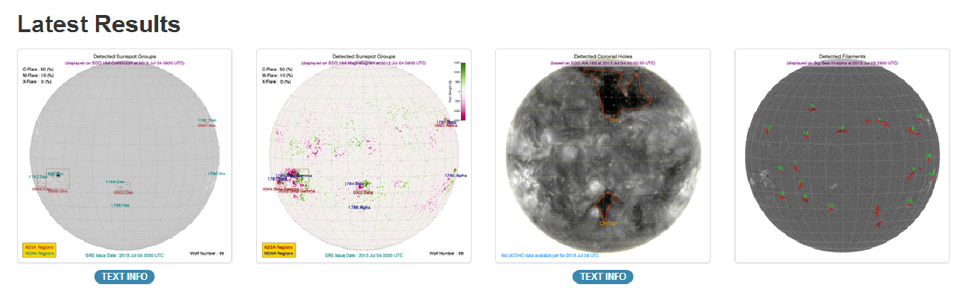
R & D - ASSA
http://www.spaceweather.go.kr/assa
18
Notes:
The first one is Automatic Solar Synoptic Analyzer, or ASSA.
The ASSA is a fully automated system of monitoring and identification of key solar phenomena such as
sunspot groups, coronal holes and filaments from solar image,
and provides flare probability prediction every one hour.
You can see the latest results at our website, or download the standalone program and try it yourself.
This program is also free of charge.
The required solar images are automatically downloaded in the program.
So, only you have to do is to click and see the results.

Slide 11

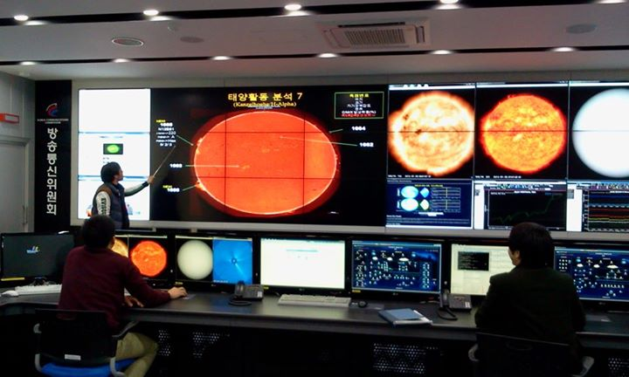




























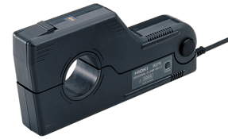






Forecast & Warning Flow
Observation
Products
Customers
Ground Based
Ionosondes (x2)
& TEC (x5)
Mag (x3)
Satellite
SRS (30MHz~2.5GHz)
Alerts & White Alerts
3-hourly Condi. & Forecast
Comm.
F10.7 Meter
3-day Forecast(daily)
WWW
27-day Forecast(weekly)
IPS
Defense
Defense
HF Prediction(monthly)
Comm.
RIMS (30MHz~18GHz)
GIC Monitor (x3)
Models & Services
Aviation
ASSA, IPS-Enlil,
Space
ACE, DSCOVR,
STEREO Tracking
NAIRAS, IRI-VOACAP, GIC, etc. (29ea.)
Power
Notes:
또한, 센터는 그간 관측기 구축과 함께 태양~지구에 이르는 전 지역에 대해 약 38종의 모델을 개발하여 현업에 적용하여 왔습니다.
특히 위성, 항공, 단파통신 등 관련 수요기관들의 피해예방을 지원하는 것에 중점을 두어 약 10여종의 수요자 피해 예측모델을 개발하는 등
해외 국가와는 차별화된 R/D를 진행하여 왔습니다.

Slide 12
The number of Users
# of field
Government: 418
Aviation: 438
Defense : 488
Satellite : 50
Communications : 160
Power gird: 75
Notes:
또 한가지 중요한 변화가 바로 우주전파환경 예경보 서비스에 대한 수요자 수의 대폭적인 증가입니다.
센터 설립 시 200여명 수준이었던 국내 수요자 수는 2021년 현재 약 6천여명으로 30배이상 대폭 증가하였습니다.
분야별로 살펴보면 위성, 항공, 항법, 전력, 방송통신 등 국가 기반시설 관련 담당자는 약 1800여명으로, 전체 수요자의 약 28%를 차지하고 있습니다.
이는 우주전파환경의 중요성이 널리 확산되고 있다는 반증이기도 합니다.

Slide 13
Space weather risk management
Radio
Wave
ACT
Article 51(Establishment & Implementation of basic plan for the management of Space Weather Risks)
The Minister of Science, ICT and Future Planning shall establish and implement a basic plan for the management of space weather risks including following in order to prepare, control and recover against disasters due to variation of space weather conditions in every 5 years.
Matters concerning observation and surveillance of variation of space weather conditions;
Matters concerning forecasts and alerts of space weather risks;
Matters concerning R&D (Research and Development) and international cooperation for the prevention of and preparing against space weather risks.
Other matters necessary to provide against space weather risks.
Notes:
또 한가지 중요한 변화가 바로 우주전파환경 예경보 서비스에 대한 수요자 수의 대폭적인 증가입니다.
센터 설립 시 200여명 수준이었던 국내 수요자 수는 2021년 현재 약 6천여명으로 30배이상 대폭 증가하였습니다.
분야별로 살펴보면 위성, 항공, 항법, 전력, 방송통신 등 국가 기반시설 관련 담당자는 약 1800여명으로, 전체 수요자의 약 28%를 차지하고 있습니다.
이는 우주전파환경의 중요성이 널리 확산되고 있다는 반증이기도 합니다.

Slide 14
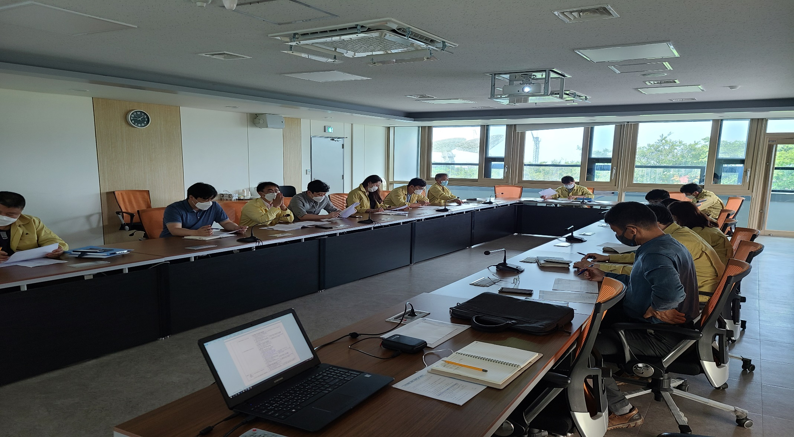
Space weather risk management
A Strict Directive from KCDC
“Wearing a mask can prevent infectious diseases”
Notes:
또 한가지 중요한 변화가 바로 우주전파환경 예경보 서비스에 대한 수요자 수의 대폭적인 증가입니다.
센터 설립 시 200여명 수준이었던 국내 수요자 수는 2021년 현재 약 6천여명으로 30배이상 대폭 증가하였습니다.
분야별로 살펴보면 위성, 항공, 항법, 전력, 방송통신 등 국가 기반시설 관련 담당자는 약 1800여명으로, 전체 수요자의 약 28%를 차지하고 있습니다.
이는 우주전파환경의 중요성이 널리 확산되고 있다는 반증이기도 합니다.

Slide 15
Space weather risk management
ACT
Alerts (Scale)
Authority
Radio Wave Act
(Article 61)
Solar Activities Alerts
Space Weather Center
Space
Weather
Alerts
1 ~ 2
Send alert messages
KSWC level
  Forecast Team
NOAA
SWx
Scales
(R,S,G)
3
Notify to key customers
  Director of KSWC
Ministry level
4 ~ 5
Notify to related Ministries
National level
  Director of KSWC
Situation Assessment Meeting
Space
Weather Disaster
Alerts
ACT
Alert(Scale)
Authority
Framework Act on
the Management
of Disasters and Safety
Over Scale 4 of SW Alert
Ministry of Science, ICT
and Future Planning
Attention
Caution
Section Chief
Undersecretary
Radio Wave Act
(Article 51)
Alert
Serious
Vice-minister
Minister
12
Notes:
또 한가지 중요한 변화가 바로 우주전파환경 예경보 서비스에 대한 수요자 수의 대폭적인 증가입니다.
센터 설립 시 200여명 수준이었던 국내 수요자 수는 2021년 현재 약 6천여명으로 30배이상 대폭 증가하였습니다.
분야별로 살펴보면 위성, 항공, 항법, 전력, 방송통신 등 국가 기반시설 관련 담당자는 약 1800여명으로, 전체 수요자의 약 28%를 차지하고 있습니다.
이는 우주전파환경의 중요성이 널리 확산되고 있다는 반증이기도 합니다.

Slide 16
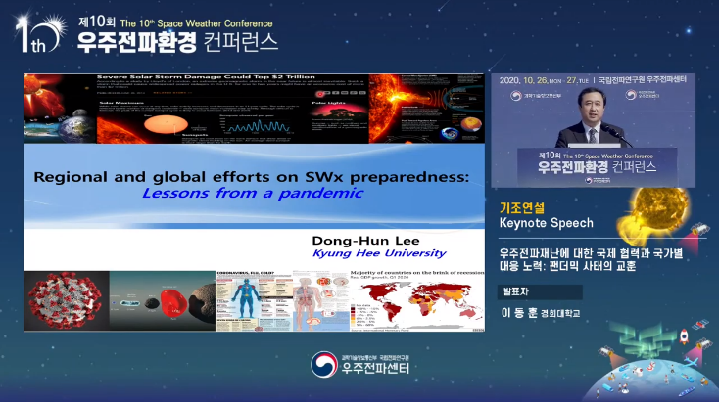
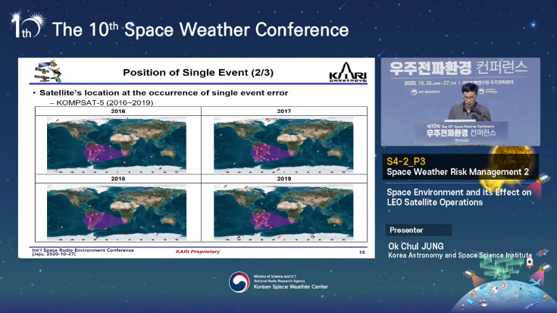
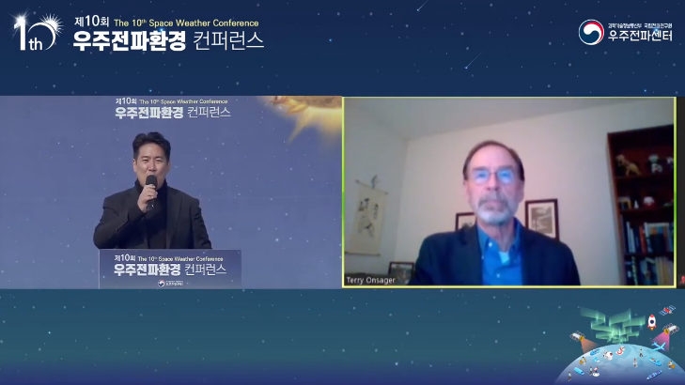
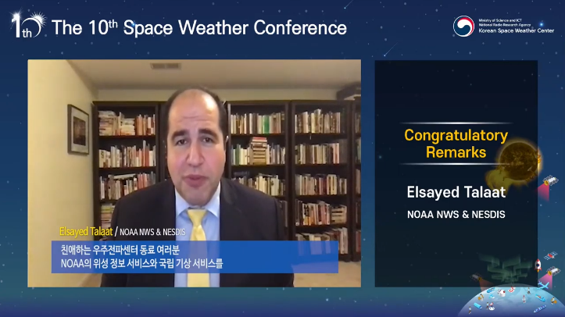
11th Space Weather Conference(Virtual)
  Recorded video
  https://youtu.be/9zKZ8aOGKBY

Slide 17
3. Future Plan to 25th solar Maximum
Notes:
먼저, 우주전파센터 설립 과정을 말씀드리도록 하겠습니다.

Slide 18
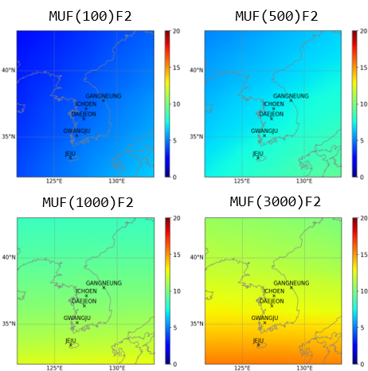
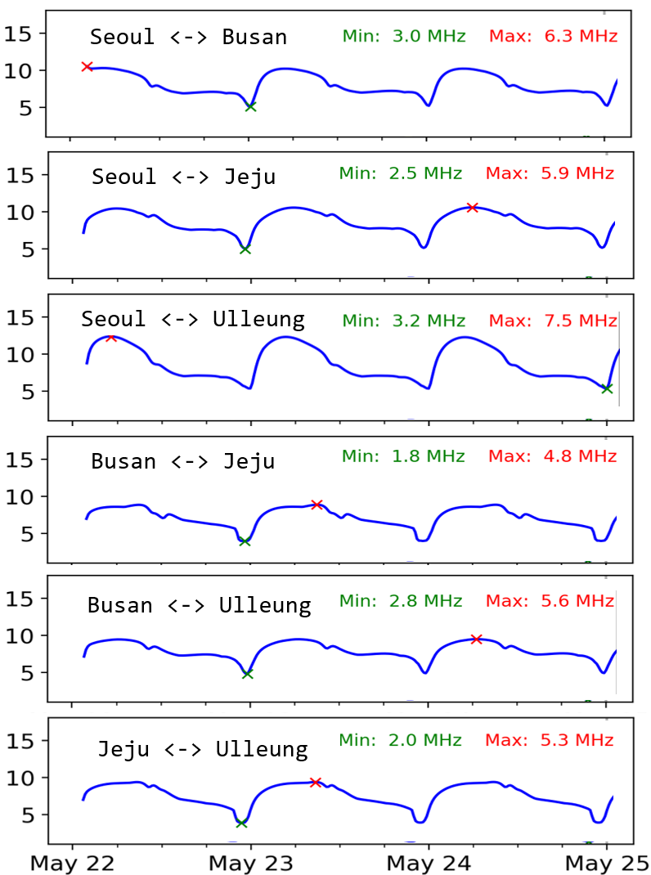
New forecast - Local I-index
Prediction Maximum Usable Frequency For HF Users based on local Ionospheric condition
<MUF MAP in Korea Peninsular>
<3-day forecast of MUF>
Notes:
먼저 한반도 맞춤형 서비스입니다.
현재 국제기준으로 제공되고 있는 RSG 예경보서비스와 함께,
우주환경의 국지적 변화특성을 고려하여 한반도 맞춤형 지자기, 전리권 예보서비스를 제공하겠습니다.
국내 전리권 예보서비스와 관련하여,
센터는 작년(20년) 국내에서 생산되는 이오노존데, GNSS 관측자료를 활용한
한국형 전리권 예측모델을 개발 완료하여 현재 운용 중입니다.
22년부터는 보다 사용자 중심의 전리권 예보를 위하여 ”한반도 최대가용주파수(MUF) 맵” 을 실시간 및 3일 예측 정보로 제공할 계획입니다.
기존 월 1회 예보되는 월간단파 서비스에서 나아가
매일 예보되는 가용주파수 정보를 통해
보다 정확하고 안정적인 단파통신 환경을 국내 사용자들에게 제공할 수 있을 것으로 기대됩니다.

Slide 19
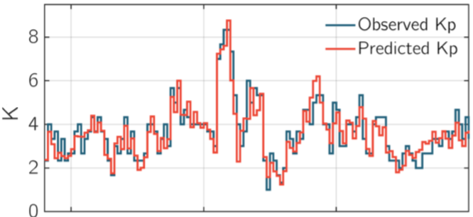
New Forecast - Local-K index
Prediction Local Geomagnetic field condition(Local K index)
Korea K Index
Korea K disturbance-Model
K
K_청양
K_이천
K_강릉
K_제주
K_통합
시간
K_Gangleng
K_icheon
3-day forecast
K_cheonyang
date | Kp |  |  | K
 | Kp=4 | G1-G2 | G3-G5 | K=4 | G1-G2 | G3-G5
1d | 30 | 10 | 1 | 20 | 1 | 1
2d | 50 | 20 | 10 | 40 | 10 | 1
3d | 60 | 40 | 20 | 50 | 20 | 1
KSWC
KMA
K_Jeju
Notes:
지자기와 관련하여,
상대적으로 낮은 지자기 위도 특성을 고려하여 우리나라에 적합한 지자기 지수, 즉 local K(로컬 케이) 지수를 개발하여 서비스하겠습니다.
이 지수는 이천, 제주, 강릉에서 관측되고 있는 지자기 지수를 통합하여 한반도 대표 지자기 교란 지수를 산출하는 방식으로 개발될 예정입니다.
새로운 K-지자기 지수가 개발되면, 국제 지자기 변화를 보다 현실적으로 파악할 수 있게 될 것으로 기대되며,
이후 Kp 지수와의 비교를 통해 국내 K지수에 기반한 재난경보 발령 등 재난대응 매뉴얼 수정 등도 함께 검토될 예정입니다.

Slide 20
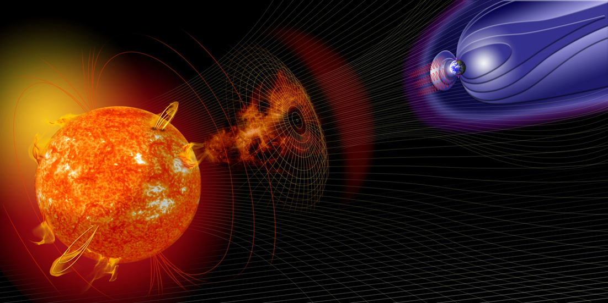



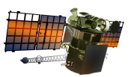
Satellite Missions
Solar wind observation
Ionosphere, Particle, GMD
NOAA SWFO-L1(24)
Nano-sat Constellations(24)
[Ground receiving station]
NASA IMAP (24)
[Ground receiving station]
ESA Carrington- L5(28)
[Ground receiving station]
Notes:
마지막으로 국내외 다양한 위성 관련 사업에 참여/협력하겠습니다.
위성관측은 우주전파환경 예경보에서 필수적인 데이터입니다
태양풍 원시데이터 획득과 더불어 선진 위성데이터 처리기법 등의 원천기술과 운영 노하우를 얻기 위해 향후 2025년 발사 예정인 NOAA의 스위포-L1 위성의 지상 수신국을 구축하고, 운영하겠습니다.
아울러, NASA의 신규 위성인 IMAP과 ESA의 캐링턴-L5 위성 등의 사업참여도 검토하겠습니다.
또한, 독자적 위성관측체계를 구축하기 위하여, 총 22개의 초소형위성군으로 구성된 ‘우주전파환경 초소형 정밀 관측 위성’ 사업의 추진도 적극 검토하겠습니다.

Slide 21
How We Fought COVID-19
We have learned from COVID-19 that International Cooperation is highly essential !

Slide 22

Thank You !
Q & A
Notes:
감사합니다.

